Slide 1
АРМ сотрудника экономического отдела

Slide 2
Цель проекта:
Систематизация хранения и автоматизация обработки данных по компаниям, ведущих учет в разных, не связанных между собой бухгалтерских программах

Slide 3
Задачи проекта:
Организация хранения данных по компаниям с базе данных
Формирование консолидированных отчетов по связанным компаниям путем автоматизации процесса исключения взаимных обязательств и оборотов
Автоматизация работы с лизинговым портфелем, реализация возможности редактирования данных, содержащихся в портфеле внешним пользователем
Автоматизация работы с данными об объеме переданного в лизинг имущества с возможностью редактирования
Формирование сводного отчета по складским остаткам и расчет оборачиваемости склада
Автоматизация расчета ключевых финансовых индикаторов по компаниям

Slide 4
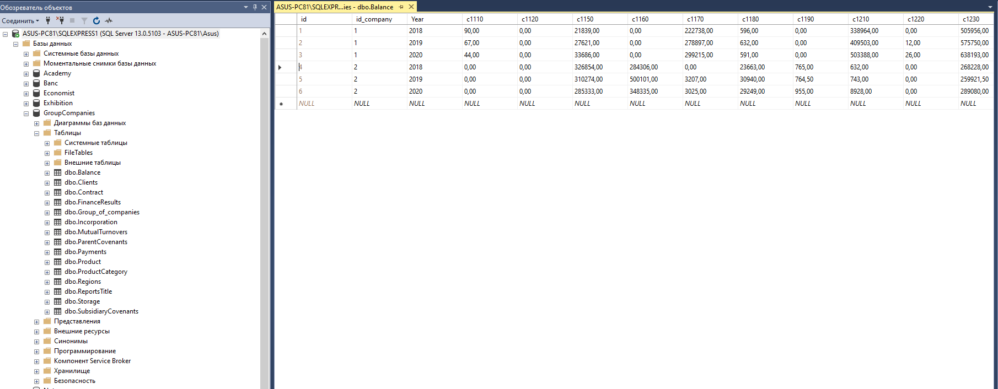
Исходные данные и их хранение Исходные данные хранятся и накапливаются в базе данных SQL Server. Для данного приложения создана база данных под названием «GroupCompanies».

Slide 5
Бухгалтерская отчетность материнской компании (вид деятельности оптовая торговля, учет в Сбис ++)
Бухгалтерский баланс материнской компании
Показатели | Код строки | 2 018 | 2 019 | 2 020
Актив | Код
I. Внеоборотные активы
Нематериальные активы | 1 110 | 90 | 67 | 44
Результаты исследований и разработок | 1 120
Основные средства | 1 150 | 21 839 | 27 621 | 33 686
Доходные вложения в материальные ценности | 1 160
Финансовые вложения | 1 170 | 222 738 | 278 897 | 299 215
Отложенные налоговые активы | 1 180 | 596 | 632 | 591
Прочие внеоборотные активы | 1 190
Итого по разделу I | 1 100 | 245 263 | 307 217 | 333 536
II. Оборотные активы
Запасы | 1 210 | 338 964 | 409 503 | 503 388
Налог на добавленную стоимость по приобретенным ценностям | 1 220 |  | 12 | 26
Дебиторская задолженность | 1 230 | 505 956 | 575 750 | 638 193
Финансовые вложения | 1 240 | 52 342 | 27 141 | 8 228
Денежные средства | 1 250 | 22 054 | 2 189 | 363
Прочие оборотные активы | 1 260
Итого по разделу II | 1 200 | 919 316 | 1 014 595 | 1 150 198
Баланс | 1 600 | 1 164 579 | 1 321 812 | 1 483 734
Пассив | Код
III. Капитал и резервы
Уставный капитал | 1 310 | 1 000 | 1 000 | 1 000
Собственные акции, выкупленные у акционеров | 1 320
Переоценка внеоборотных активов | 1 340
Добавочный капитал | 1 350 | 2 | 2 | 2
Резервный капитал | 1 360
Нераспределенная прибыль (непокрытый убыток) | 1 370 | 537 384 | 544 300 | 628 329
Итого по разделу III | 1 300 | 538 386 | 545 302 | 629 331
IV. Долгосрочные обязательства
Займы и кредиты | 1 410 | 250 000 | 250 000 | 250 000
Отложенные налоговые обязательства | 1 420 | 62 | 81 | 68
Прочие долгосрочные обязательства | 1 450
Итого по разделу IV | 1 400 | 250 062 | 250 081 | 250 068
V. Краткосрочные обязательства
Займы и кредиты | 1 510 | 243 265 | 5 687 | 40 170
Кредиторская задолженность | 1 520 | 130 045 | 517 724 | 561 353
Доходы будущих периодов | 1 530
Резервы предстоящих расходов | 1 540 | 2 821 | 3 018 | 2 812
Прочие краткосрочные обязательства | 1 550
Итого по разделу V | 1 500 | 376 131 | 526 429 | 604 335
Баланс | 1 700 | 1 164 579 | 1 321 812 | 1 483 734
Отчет о финансовых результатах материнской компании
Показатели | Код строки | 2 018 | 2 019 | 2 020
Выручка (нетто) от продажи товаров, продукции, работ, услуг (за минусом налога на добавленную стоимость, акцизов и аналогичных обязательных платежей) | 2 110 | 3 300 962 | 5 416 365 | 5 662 472
Себестоимость проданных товаров, продукции, работ, услуг | 2 120 | -3 087 278 | -5 097 118 | -5 389 098
Валовая прибыль | 2 100 | 213 684 | 319 247 | 273 374
Коммерческие расходы | 2 210 | -169 646 | -294 525 | -250 161
Управленческие расходы | 2 220
Прибыль (убыток) от продаж | 2 200 | 44 038 | 24 722 | 23 213
Доходы от участия в других организациях | 2 310 | 12 000 | 6 728 | 40 000
Проценты к получению | 2 320 | 9 985 | 7 504 | 8 031
Проценты к уплате | 2 330 | -58 247 | -63 916 | -56 152
Прочие доходы | 2 340 | 176 931 | 63 051 | 183 765
Прочие расходы | 2 350 | -168 685 | -26 810 | -112 646
Прибыль (убыток) до налогообложения | 2 300 | 16 022 | 11 279 | 86 211
Текущий налог на прибыль | 2 410 | -1 180 | -4 357 | -1 211
в том числе постоянные налоговые обязательства (активы) | 2 421 | -1 938 | 2 084 | -972
Изменение отложенных налоговых обязательств | 2 430 | -25 | -19
Изменение отложенных налоговых активов | 2 450 | -61 | 36
Прочее | 2 460 | -31 | -23
Чистая прибыль (убыток) | 2 400 | 14 725 | 6 916 | 84 029

Slide 6
Бухгалтерская отчетность дочерней компании (вид деятельности финансовый лизинг, учет в 1С)
Бухгалтерский баланс дочерней компании
Показатели | Код строки | 2 018 | 2 019 | 2 020
Актив | Код
I. Внеоборотные активы
Нематериальные активы | 1 110
Результаты исследований и разработок | 1 120
Основные средства | 1 150 | 326 854 | 310 274 | 285 333
Доходные вложения в материальные ценности | 1 160 | 284 306 | 500 101 | 348 335
Финансовые вложения | 1 170 |  | 3 207 | 3 025
Отложенные налоговые активы | 1 180 | 23 663 | 30 940 | 29 249
Прочие внеоборотные активы | 1 190 | 765 | 765 | 955
Итого по разделу I | 1 100 | 635 588 | 845 287 | 666 897
II. Оборотные активы
Запасы | 1 210 | 632 | 743 | 8 928
Налог на добавленную стоимость по приобретенным ценностям | 1 220
Дебиторская задолженность | 1 230 | 268 228 | 259 922 | 289 080
Финансовые вложения | 1 240 | 25 393 |  | 9 690
Денежные средства | 1 250 | 3 747 | 2 707 | 932
Прочие оборотные активы | 1 260 | 1 429 524 | 1 968 065 | 2 001 678
Итого по разделу II | 1 200 | 1 727 524 | 2 231 437 | 2 310 308
Баланс | 1 600 | 2 363 112 | 3 076 723 | 2 977 205
Пассив | Код
III. Капитал и резервы
Уставный капитал | 1 310 | 174 050 | 174 050 | 174 050
Собственные акции, выкупленные у акционеров | 1 320
Переоценка внеоборотных активов | 1 340 |  |  | 1
Добавочный капитал | 1 350
Резервный капитал | 1 360
Нераспределенная прибыль (непокрытый убыток) | 1 370 | 335 022 | 367 222 | 348 235
Итого по разделу III | 1 300 | 509 072 | 541 272 | 522 286
IV. Долгосрочные обязательства
Займы и кредиты | 1 410 | 1 643 811 | 2 217 218 | 2 056 157
Отложенные налоговые обязательства | 1 420 | 10 835 | 24 858 | 32 364
Прочие долгосрочные обязательства | 1 450
Итого по разделу IV | 1 400 | 1 654 646 | 2 242 076 | 2 088 521
V. Краткосрочные обязательства
Займы и кредиты | 1 510 | 10 456 | 25 161 | 10 989
Кредиторская задолженность | 1 520 | 161 884 | 249 594 | 330 383
Доходы будущих периодов | 1 530
Резервы предстоящих расходов | 1 540 | 17 001 | 18 621 | 25 027
Прочие краткосрочные обязательства | 1 550 | 10 053
Итого по разделу V | 1 500 | 199 394 | 293 376 | 366 399
Баланс | 1 700 | 2 363 112 | 3 076 723 | 2 977 205
Отчет о финансовых результатах дочерней компании
Показатели | Код строки | 2 018 | 2 019 | 2 020
Выручка (нетто) от продажи товаров, продукции, работ, услуг (за минусом налога на добавленную стоимость, акцизов и аналогичных обязательных платежей) | 2 110 | 1 486 862 | 1 940 879 | 1 846 375
Себестоимость проданных товаров, продукции, работ, услуг | 2 120 | -1 282 386 | -1 681 629 | -1 624 131
Валовая прибыль | 2 100 | 204 476 | 259 250 | 222 244
Коммерческие расходы | 2 210
Управленческие расходы | 2 220 |  | -1 608 | -1 155
Прибыль (убыток) от продаж | 2 200 | 204 476 | 257 642 | 221 089
Доходы от участия в других организациях | 2 310
Проценты к получению | 2 320 | 1 648 | 3 057 | 910
Проценты к уплате | 2 330 | -184 054 | -218 568 | -236 435
Прочие доходы | 2 340 | 176 695 | 175 732 | 379 993
Прочие расходы | 2 350 | -179 812 | -174 153 | -335 777
Прибыль (убыток) до налогообложения | 2 300 | 18 953 | 43 710 | 29 780
Текущий налог на прибыль | 2 410 | -12 601 | -6 746 | -9 197
в том числе постоянные налоговые обязательства (активы) | 2 421 | -9 708 |  | 433
Изменение отложенных налоговых обязательств | 2 430 | -8 742
Изменение отложенных налоговых активов | 2 450 | 7 891
Прочее | 2 460 | -103 | -4 765
Чистая прибыль (убыток) | 2 400 | 5 398 | 32 199 | 21 016

Slide 7
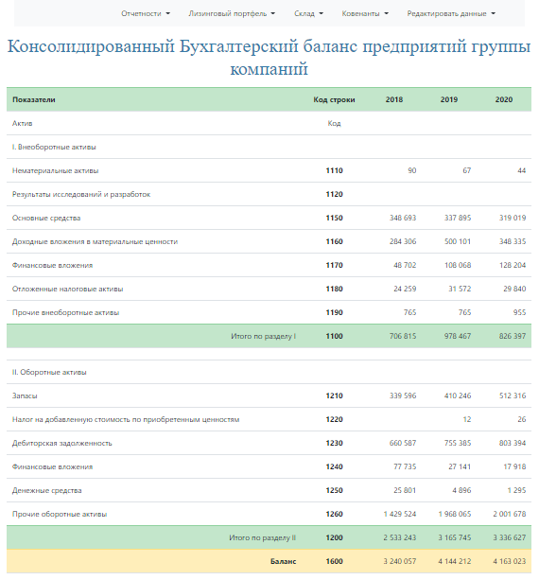
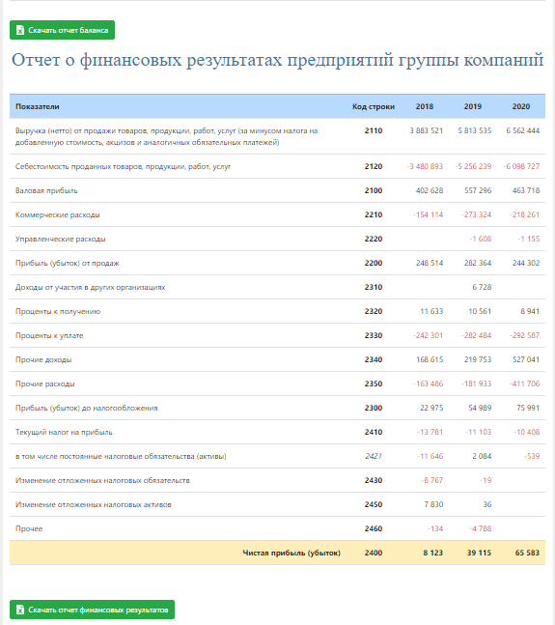
Формирование консолидированного отчета по группе компаний

Slide 8
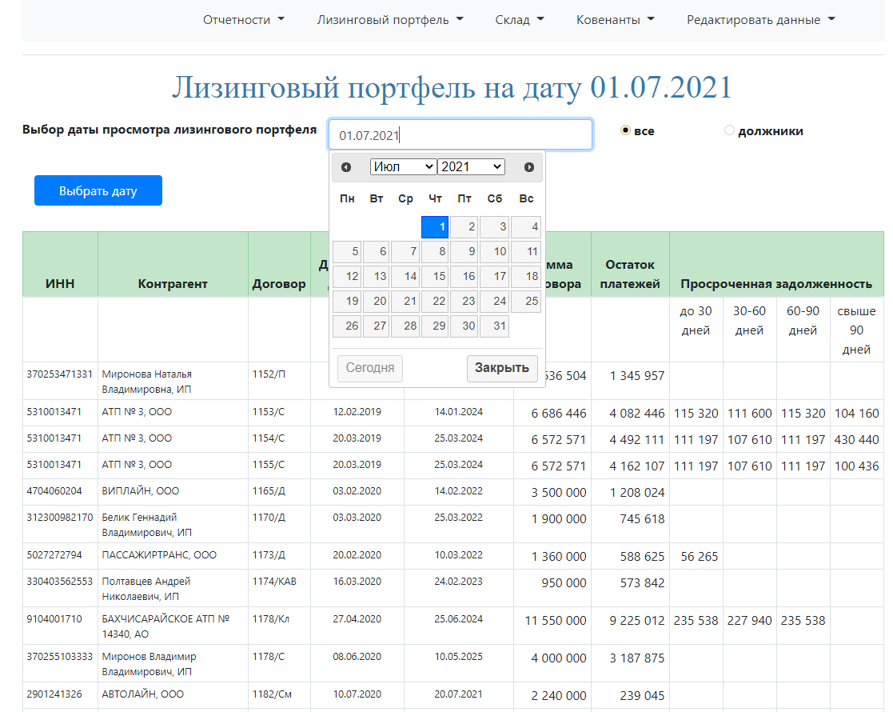
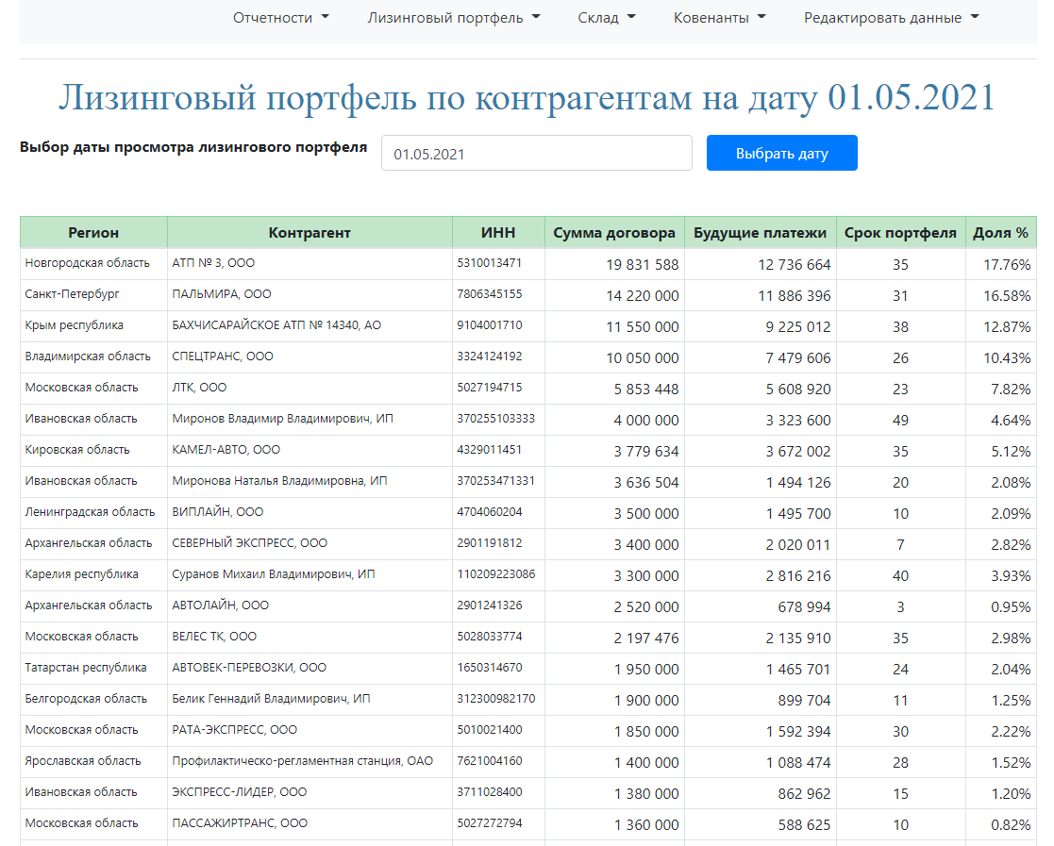
Анализ лизингового портфеля

Slide 9
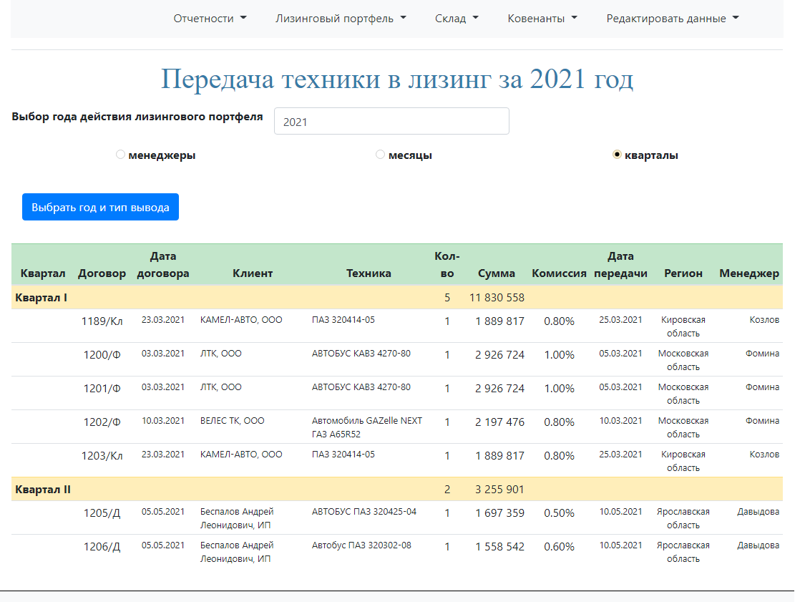
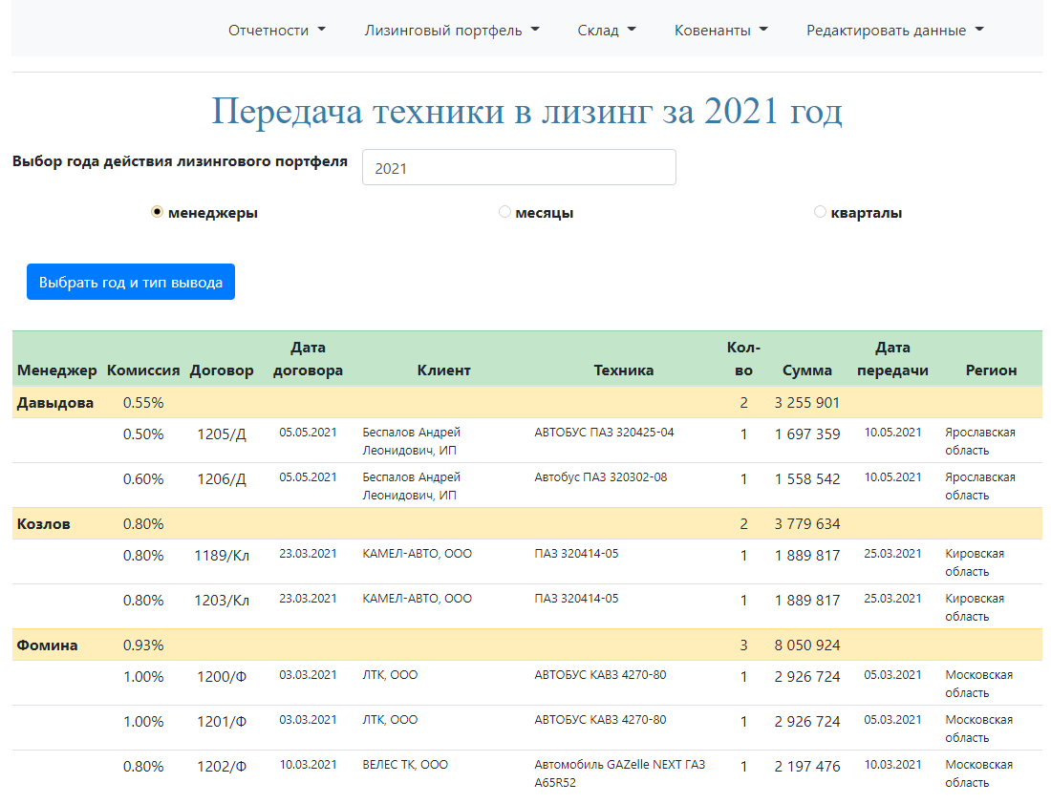
Анализ объемов нового бизнеса за период

Slide 10
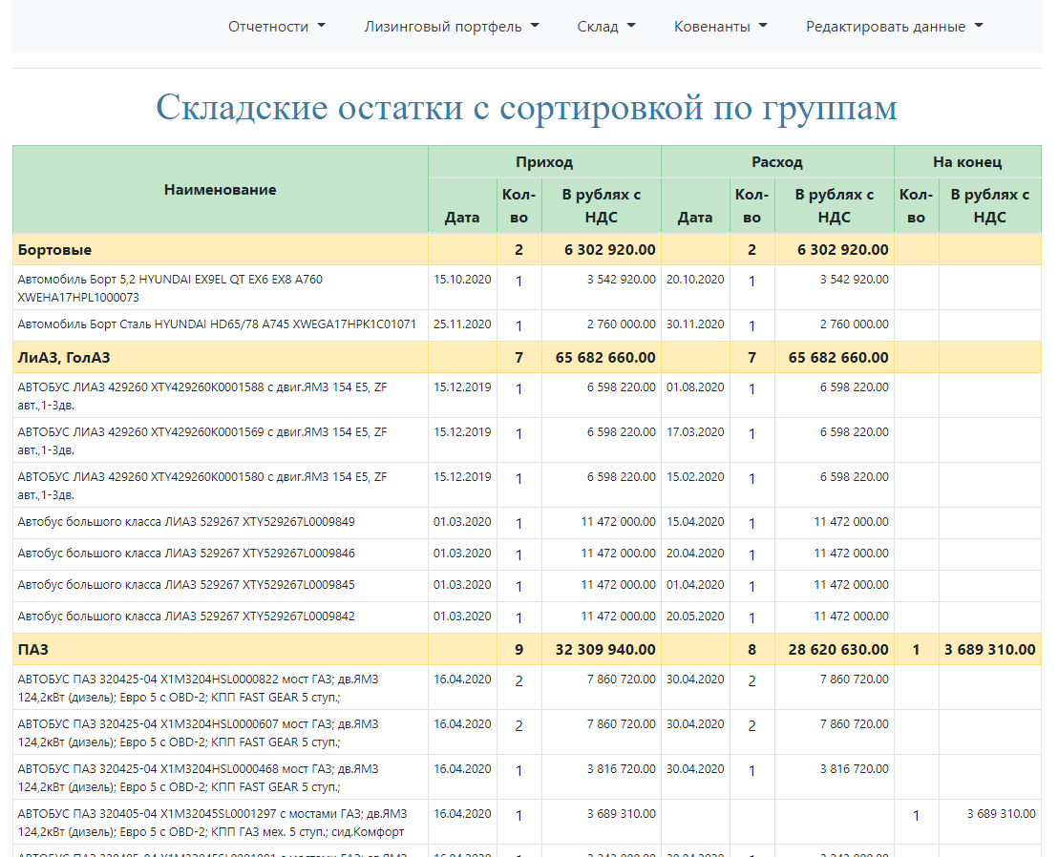
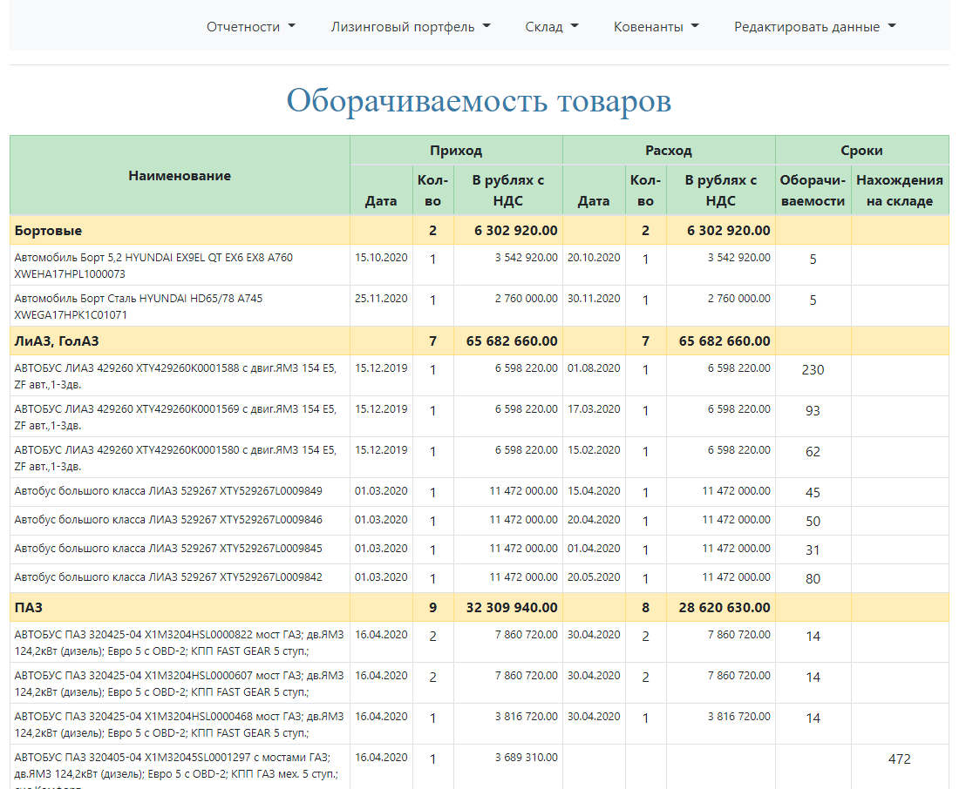
Анализ складских остатков

Slide 11
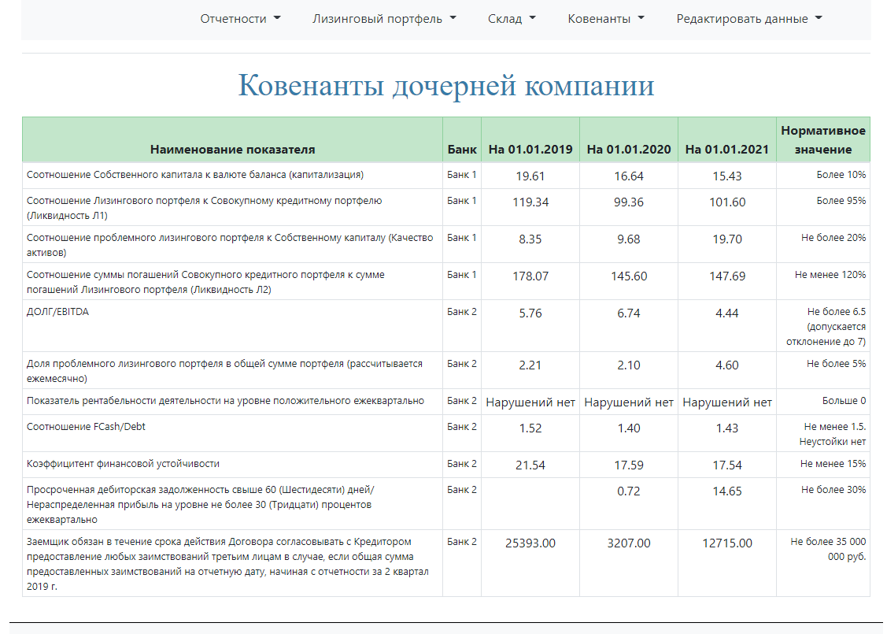
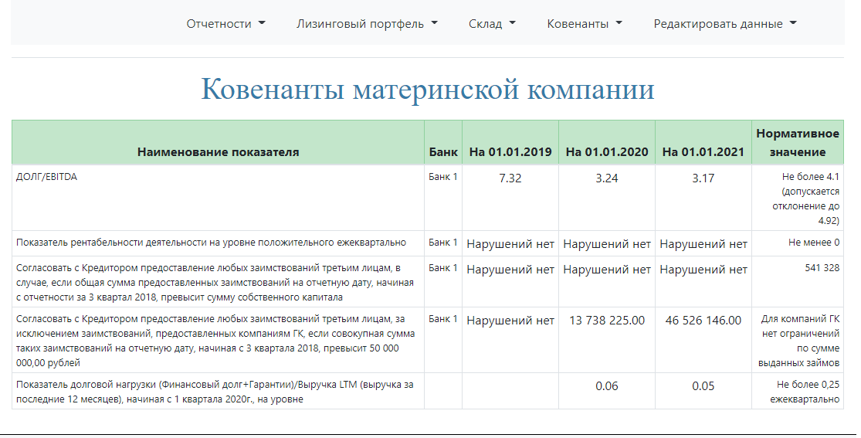
Контроль ключевых экономических показателей

Slide 12
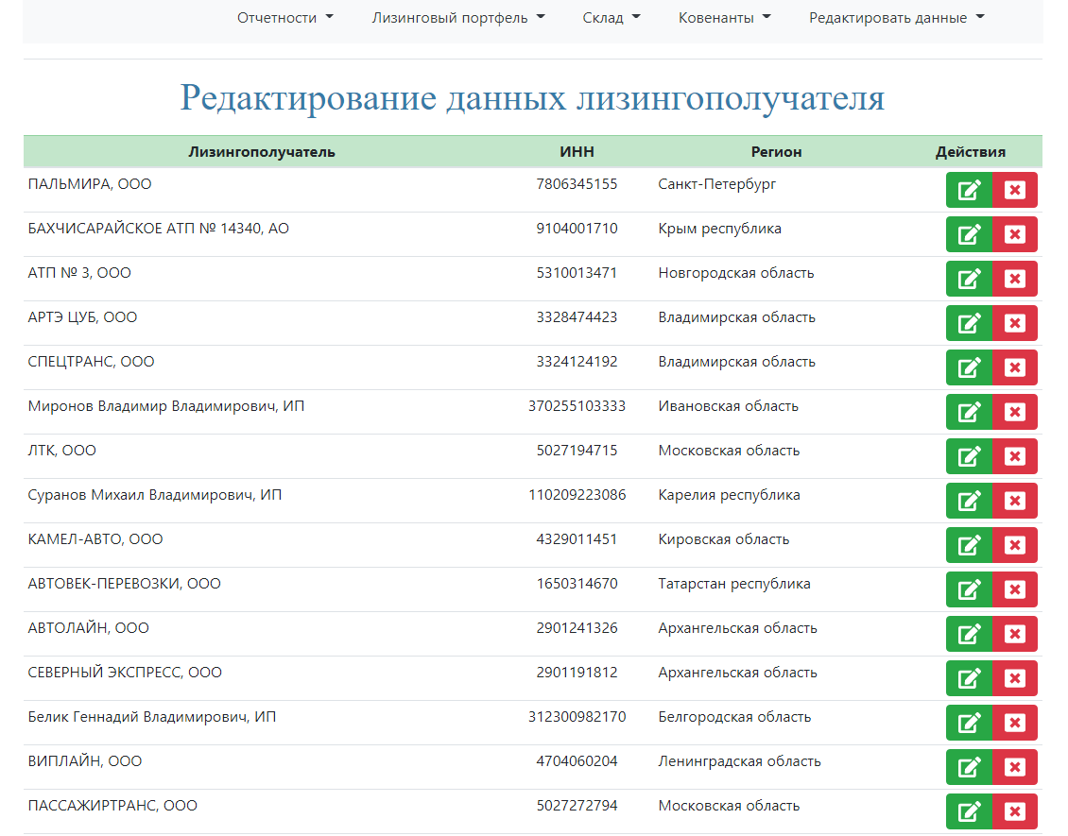
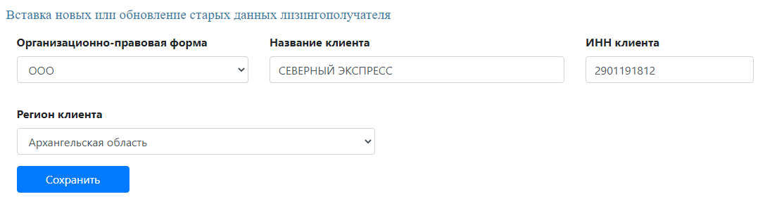
Редактирование и сохранение данных по лизингополучателю

Slide 13
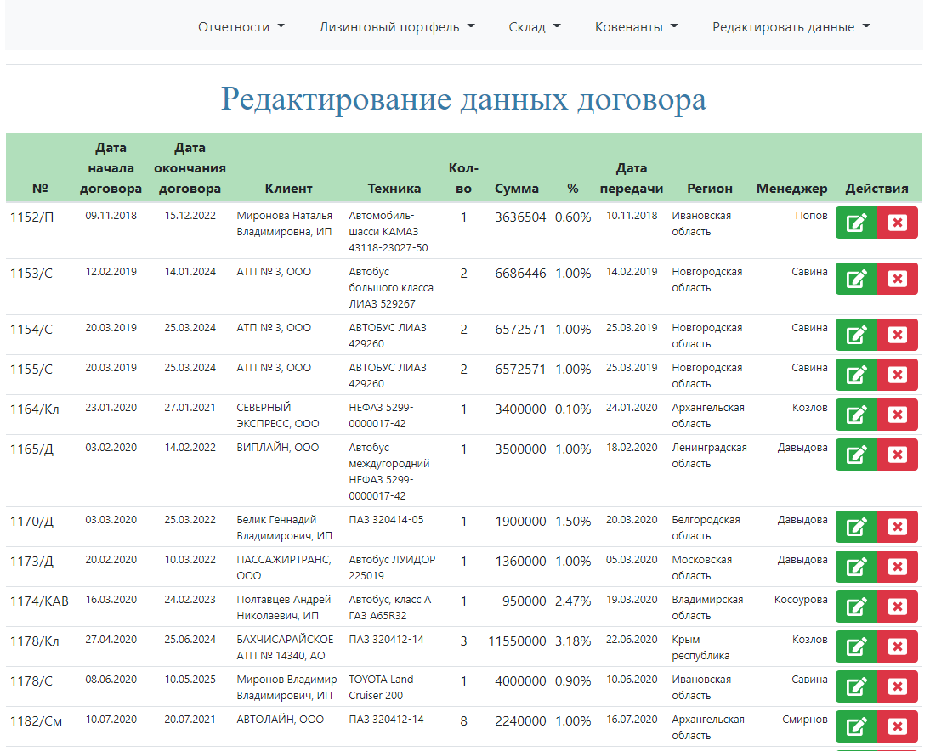
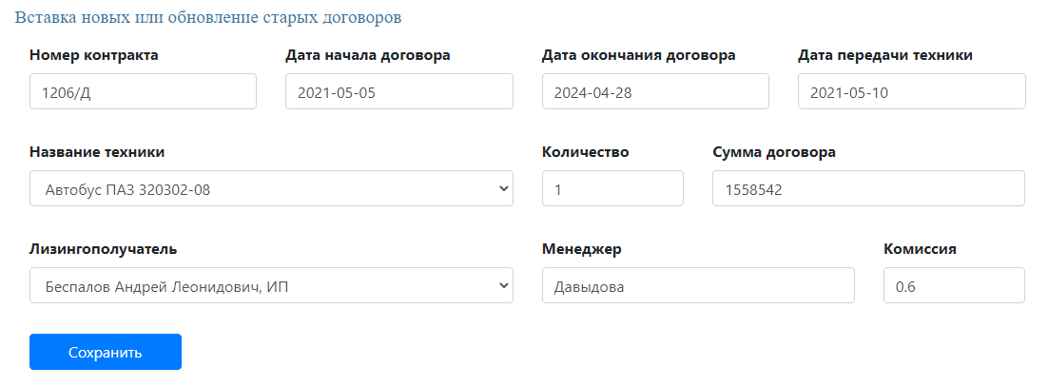
Редактирование и сохранение данных по договору лизинга

Slide 14
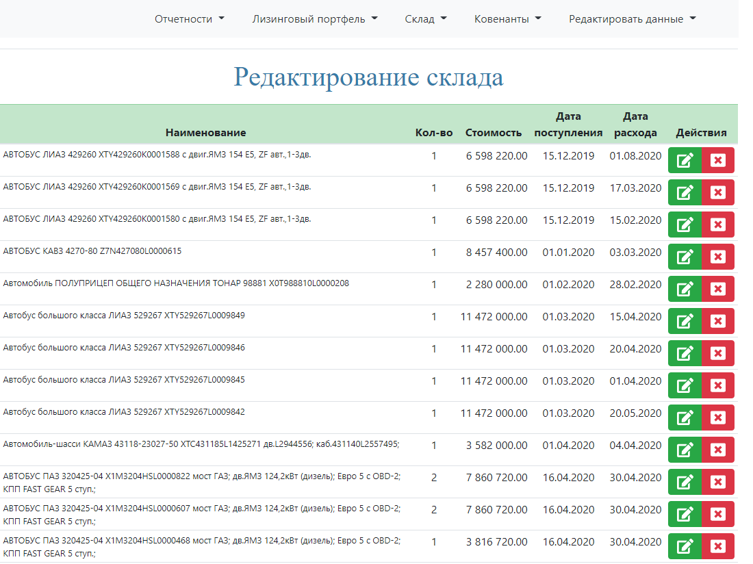
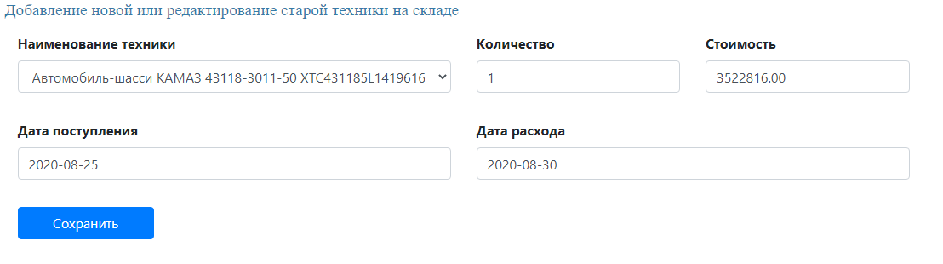
Редактирование и сохранение данных по складу

